Slide 1

আজকের ক্লাসে সবাইকে-
স্বাগতম

Slide 2

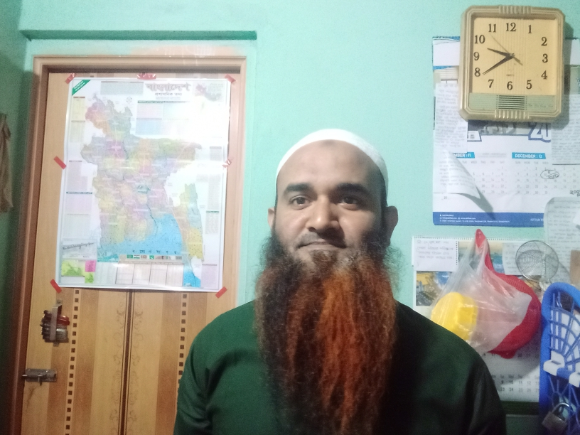
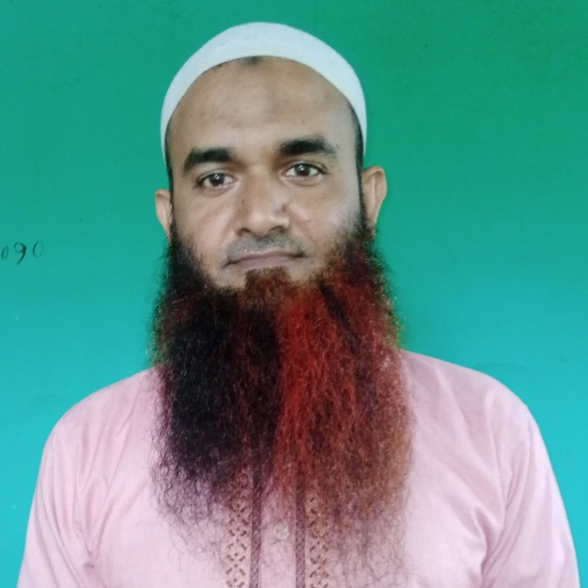

শিক্ষক পরিচিতি
মোঃ আরেফিন মৃধা
বি.এস.এস(সম্মান), এম.এস.এস(অর্থনীতি), বি.এড
সহকারি শিক্ষক (সামাজিক বিজ্ঞান)
কাচিহারা দ্বি-মুখী উচ্চ বিদ্যালয়
কাজিপুর, সিরাজগঞ্জ।
মোবাঃ 01745076099

Slide 3

পাঠ পরিচিতি
শ্রেণিঃ অষ্টম
দশম অধ্যায়ঃ- বাংলাদেশের জনসংখ্যা ও উন্নয়ন
পাঠ শিরোনামঃ বাংলাদেশের জনসংখ্যা ও উন্নয়ন
সময়ঃ ৫০ মিনিট
তারিখঃ ৩০/০৮/২০২৬ খ্রি.

Slide 4
শিখন ফল-
পাঠ শেষে শিক্ষার্থীরা-
বাংলাদেশের জনসংখ্যা নীতি বর্ণনা করতে পারবে;
জনসংখ্যার সাথে জনসম্পদের সম্পর্ক ব্যাখ্যা করতে পারবে;
জনসংখ্যাকে জনসম্পদে রুপান্তরের কৌশল বিশ্লেষণ করতে পারবে;

Slide 5
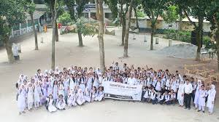
আজকের বিষয়ঃ
বাংলাদেশের জনসংখ্যা ও উন্নয়ন

Slide 6
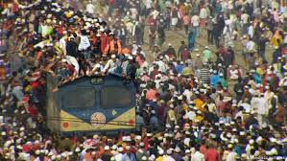
ভূমিকা:
বাংলাদেশ পৃথিবীর অন্যতম জনবহুল দেশ।
জনসংখ্যা বৃদ্ধি দেশের উন্নয়নের সাথে নিবিড়ভাবে সম্পর্কিত।
সঠিক পরিকল্পনা ছাড়া জনসংখ্যা উন্নয়নে বাধা সৃষ্টি করতে পারে।

Slide 7
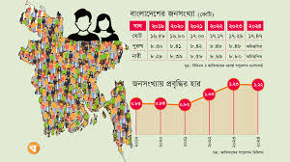
বাংলাদেশের জনসংখ্যার অবস্থা:
বর্তমান জনসংখ্যা: প্রায় ১৭ কোটি প্রায় (২০২২ সালের হিসাব)।
জনসংখ্যার ঘনত্ব: প্রতি বর্গ কি:মি: এ ১,১৭১ জন।
অধিকাংশ মানুষ গ্রামে বসবাস করে।

Slide 8
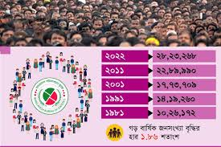
জনসংখ্যা বৃদ্ধির কারণ:
জন্মহার বেশি।
বাল্যবিবাহ।
দারিদ্র্য ও কুসংস্কার।
সচেতনতার অভাব।
নিরক্ষরতা।
বহু-বিবাহ।
নারী স্বাক্ষরতা হার কম।

Slide 9
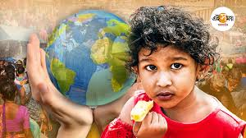
জনসংখ্যা বৃদ্ধির প্রভাব:
খাদ্য ঘাটতি।
কর্মসংস্থানের সংকট।
পরিবেশ দূষণ।
শিক্ষা ও স্বাস্থ্যসেবার চাপ বৃদ্ধি।
নিরক্ষরতার হার বৃদ্ধি।

Slide 10
জনসংখ্যা ও উন্নয়ন এর সম্পর্ক:
জনসংখ্যা সম্পদ হলে: দক্ষ জনশক্তি, শিল্পোন্নয়ন, অর্থনৈতিক প্রবৃদ্ধি।
জনসংখ্যা বোঝা হলে: বেকারত্ব, দারিদ্র্য, সামাজিক সমস্যা।
জনসংখ্যা ও উন্নয়ন এই দুটি ধারণা একে অপরের সঙ্গে সম্পর্কিত। একটি দেশের জনসংখ্যার উপর সে দেশের উন্নয়ন অনেকখানি নির্ভর করে। উন্নত দেশের সঙ্গে উন্নয়নশীল দেশের জনসংখ্যা ও সেসব দেশের জনগণের মাথাপিছু আয়ের তুলনা করলেই আমরা সেটি বুঝতে পারব। উদাহরণ স্বরূপ যুক্তরাষ্ট্র ও বাংলাদেশ এই দুটি দেশের কথাই ধরা যাক।

Slide 11
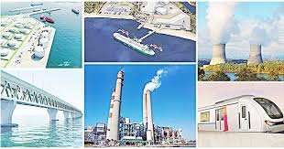
বাংলাদেশের উন্নয়ন সম্ভাবনা:
বিশাল যুবশক্তি (১৫–৩৫ বছর বয়সী জনগোষ্ঠী)।
বিদেশে কর্মসংস্থানের সুযোগ।
তথ্য প্রযুক্তি ও শিল্পখাতে সম্ভাবনা।

Slide 12
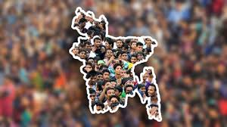
উপসংহার:
জনসংখ্যা উন্নয়নের প্রধান শক্তি ও একইসাথে চ্যালেঞ্জ।
দক্ষ জনশক্তি তৈরি করলে বাংলাদেশ উন্নত দেশে রূপান্তরিত হতে পারবে।
সরকারকে ছোট পরিবারগুলির জন্য স্বাস্থ্যসেবা এবং সহায়তার সুযোগ নিশ্চিত করতে হবে। পরিশেষে, জনসংখ্যা বিস্ফোরণ একটি গুরুতর সমস্যা যা একটি জাতির সামগ্রিক অগ্রগতিকে প্রভাবিত করে। যদি নিয়ন্ত্রণ না করা হয়, তাহলে এটি সম্পদের ঘাটতি এবং জীবনযাত্রার অবস্থার অবনতি ঘটাতে পারে।

Slide 13


